Slide 1

LOGIC
Laboratório de Orientação, Games e Interação em Código
Educação • Programação • Tecnologia

Slide 2



Logotipo & Símbolos
Coruja
Símbolo de conhecimento, atenção e aprendizado.
Capuz
Reforça a dimensão acadêmica e educacional.
LOGIC
Sigla curta, forte e fácil de reconhecer.

Slide 3



VERSÃO POSITIVA
VERSÃO NEGATIVA
Para fundos claros e documentos padrão.
Para fundos escuros e aplicações noturnas.

Slide 4
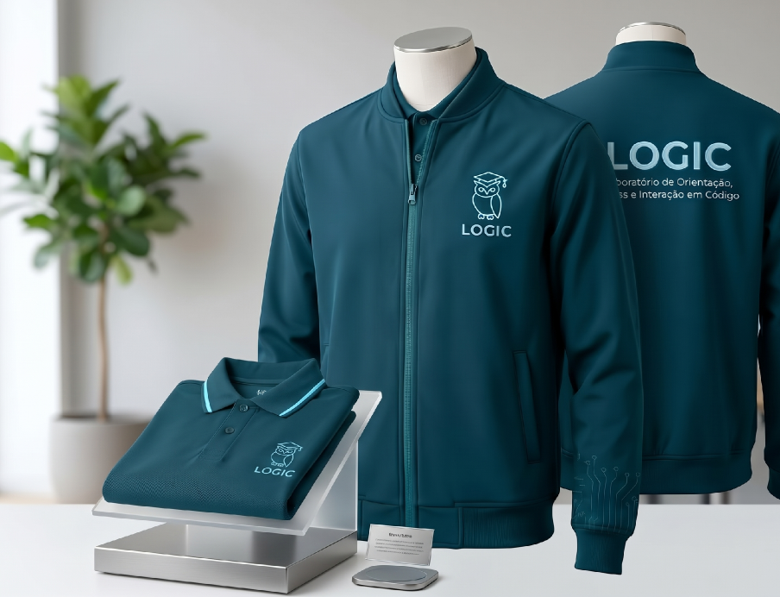
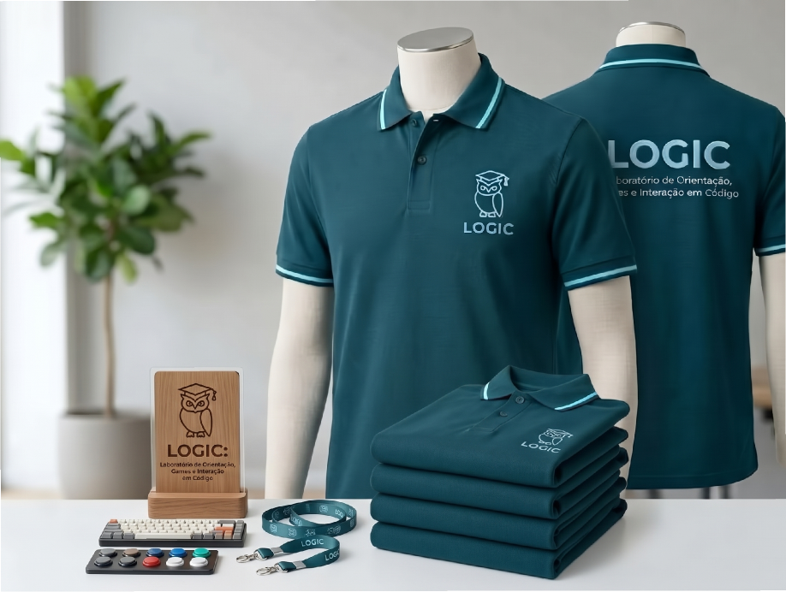
MOCKUPS

Slide 5


Slide 6




Paleta de Cores:
Baseada na linguagem visual acadêmica e tecnológica.
#061E29
#1D546D
#5F9598
#F3F4F4
Azul Institucional
Azul Principal
Azul Esverdeado
Off-White

Slide 7




FONTE PRIMÁRIA:
FONTE SECUNDÁRIA:
Ubuntu
Outfit
A B C D E F G H I J K L M N O P Q R S T U V W X Y Z
a b c d e f g h i j k l m n o p q r s t u v w x y z
0 1 2 3 4 5 6 7 8 9 10
& $ % @ ? !
A B C D E F G H I J K L M N O P Q R S T U V W X Y Z
a b c d e f g h i j k l m n o p q r s t u v w x y z
0 1 2 3 4 5 6 7 8 9 10
& $ % @ ? !
Uso recomendado:
Títulos • LOGIC • Seções • Chamadas
Uso recomendado:
Textos • Instruções • Material Didático • Interface

Slide 8





Personalidade da Marca
Acessível
Educacional
Explica programação sem criar barreiras.
Coloca aprendizagem no centro.
Tecnológica
Acolhedora
Usa código como linguagem natural.
Estimula curiosidade e evolução.

Slide 9



Diretrizes de Uso
Fazer
Evitar
Manter o símbolo proporcional.
Esticar ou deformar o logotipo.
Preservar contraste com o fundo.
Aplicar sombras pesadas.
Usar a paleta institucional.
Usar muitas cores simultaneamente.
Priorizar espaços livres ao redor.
Reduzir a ponto de perder legibilidade.

Slide 10

LOGIC
Laboratório de Orientação, Games e Interação em Código
CONHECIMENTO • CRIATIVIDADE • PROGRAMAÇÃO

